Slide 1
Генні мутації

Slide 2
Поняття
Мута́ції — зміни генетичного матеріалу (звичайно ДНК або РНК). Мутації можуть бути викликані помилками копіювання генетичного матеріалу протягом поділу клітини, опроміненням жорсткою радіацією, хімічними речовинами (мутагенами), вірусами або можуть відбуватися свідомо під клітинним контролем протягом таких процесів як, наприклад, мейоз або гіпермутація. У багатоклітинних організмах мутації можуть бути підрозділені на генеративні мутації, які можуть бути передані нащадкам, і соматичні мутації. Соматичні мутації не можуть передаватися до нащадків у тварин. Рослини іноді можуть передавати соматичні мутації своїм нащадкам безстатево або статево (у випадку, коли брунька розвивається в соматично зміненій частині рослини).

Slide 3
Мутації розглядаються як рушійна сила еволюції, де менш сприятливі (або шкідливі) мутації видаляються з генофонду природним відбором, тоді як сприятливі (вигідні) прагнуть накопичуватися. Нейтральні мутації визначаються як мутації, чиї ефекти не впливають на виживання видів або індивідуумів, які складають види. Вони також можуть накопичуватися. Переважна більшість мутацій не мають ніякого ефекту, тому що механізми репарації ДНК (ремонту ДНК) можуть виправити більшість змін перед тим, як вони стануть постійними мутаціями, і багато організмів мають механізми для усунення видозмінених соматичних клітин.

Slide 4
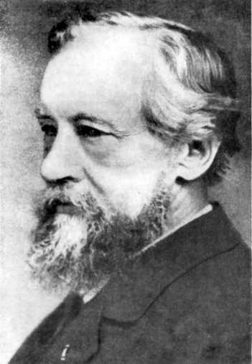
Мутації були відкриті Хуго де Фрізом в 1900 р., коли він спостерігав за мінливістю енотери

Slide 5
Класифікація
За ефектом на структуру:
1) Точкові мутації, часто викликані хімічними речовинами або помилками при реплікації ДНК, представляють собою заміну одного нуклеотиду іншим.
2) Безмовні мутації, які кодують ту ж саму амінокислоту.
3) Міссенс-мутації, які кодують іншу амінокислоту.
4) Нонсенс-мутації, які кодують код зупинки трансляції білка.

Slide 6
Класифікація
За ефектом на функції:
1) Мутації втрати функції приводять до виробу гена, що має зменшену або немає функції.
2) Мутації отримання функції замінюють продукт гена таким чином що він набуває нової анормальної функції. Такі мутації звичайно мають домінантний фенотип.
3) Домінантні негативні мутації (також відомі як антиморфні мутації) мають змінений продукт гену, який діє антагонічно до алелю дикого типу. Такі мутації звичайно приводять до зміненої молекулярної функції (часто недіючої) і характеризуються домінантним або напів-домінантним фенотипом.
4) Смертельні мутації — мутації, які приводять до фенотипу, нездібному до ефективного відтворення.

Slide 7
Класифікація
За аспектом зміненого фенотипу:
1) Морфологічні мутації звичайно впливають на зовнішність індивідуума. Мутації можуть змінити висоту рослини або змінити вигляд її насіння від гладкого до грубого.
2) Біохімічні мутації приводять до пошкоджень, що зупиняють ферментний шлях. Часто, морфологічні мутанти — прямий результат мутації завдяки ферментному шляху.

Slide 8
Причини мутацій
Два класи мутацій — спонтанні мутації (молекулярний розпад) і вимушені мутації, викликані мутагенами.

Slide 9
Спонтанні мутації
на молекулярному рівні включають:
Таутомерізм — В основі замінюється розташування водневого атома.
Депуринація — Втрата пурину (А або G).
Деамінація — Заміна нормальної основи на нетипову; C → U, (може бути виправлений механізмами ремонту ДНК), або спонтанна деамінація 5-метилцитозину (непоправна), або A → HX (гіпоксантин).
Транзиція — зміни пурину на інший пурин, або пірімідіну на пірімідін.
Трансверсія — пурин стає пірімідіном або навпаки.

Slide 10
Вимушені мутації
на молекулярному рівні можуть бути викликані:
1) Хімічними речовинами (Нітрозогуанадін, аналоги основ, прості хімічні речовини, алкілуючі агенти, метилируючі агенти, поліциклічні вуглеводні, інтеркаляційні агенти, крослінкери, окислювальне пошкодження)
2) Радіацією або випромінюванням (Ультрафіолетове випромінювання, іонізуюча радіація)

Slide 11
Мутації і хвороби
Зміни в ДНК, викликані мутацією, можуть викликати помилки в послідовності білка, створюючи частково або цілком нефункціональні білки. Щоб функціонувати правильно, кожна клітина залежить від тисяч білків, що повинні функціонувати в правильному місці в правильний час. Коли мутація змінює білок, який грає критичну роль в тілі, може виникнути захворювання. Захворювання, викликане мутаціями в одному або більше генах називається генетичним захворюванням. Проте, тільки маленький відсоток мутацій визивають генетичні захворювання, більшість не мають ніякого впливу на здоров'я. Наприклад, деякі мутації змінюють послідовність основ ДНК гена, але не замінюють функцію білка, зробленого геном.

Slide 12
Дякую за увагу!
Матеріал з Вікіпедії — вільної енциклопедії
http://uk.wikipedia.org

